Slide 1

异或shuffle指令
CUDA

Slide 2
异或shuffle指令
效果
使用

Slide 3
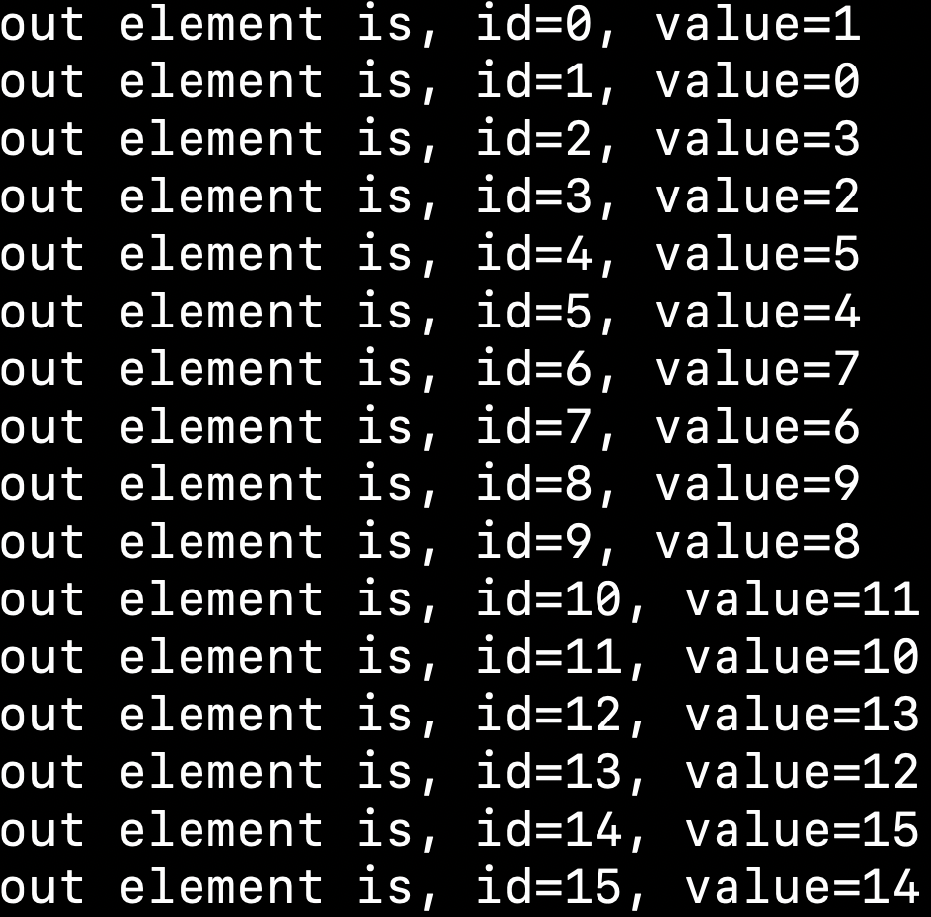
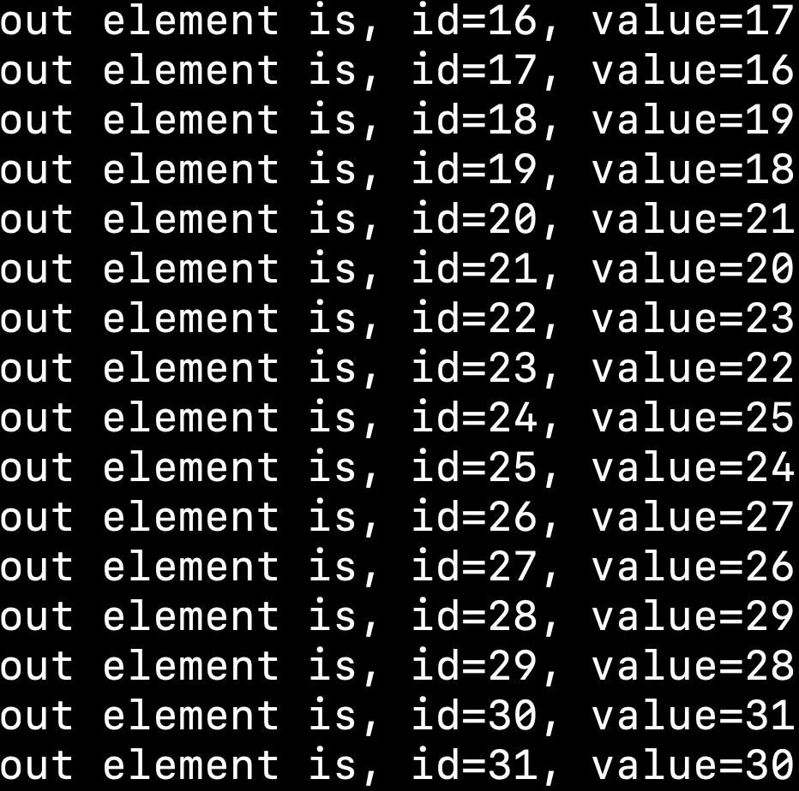
效果

Slide 4
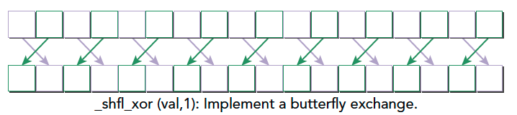
使用
__shfl_xor(int var, int laneMask, int width=warpSize)
将当前线程id与laneMask做位异或操作
width只能是2～32之间，2的n次方的值
如果width不是32，shfl_xor操作在两个子线程束中独立操作
Notes:
联合表示线程束中的线程访问的内存地址是连续的

Slide 5

微信公众号
公司官网

